Slide 1
Introduction to Inverse Reinforcement Learning
고려대학교 산업경영공학과
데이터 애널리틱스 및 헬스케어 시스템 연구실(DAHS)
석사과정
김홍범

Slide 2
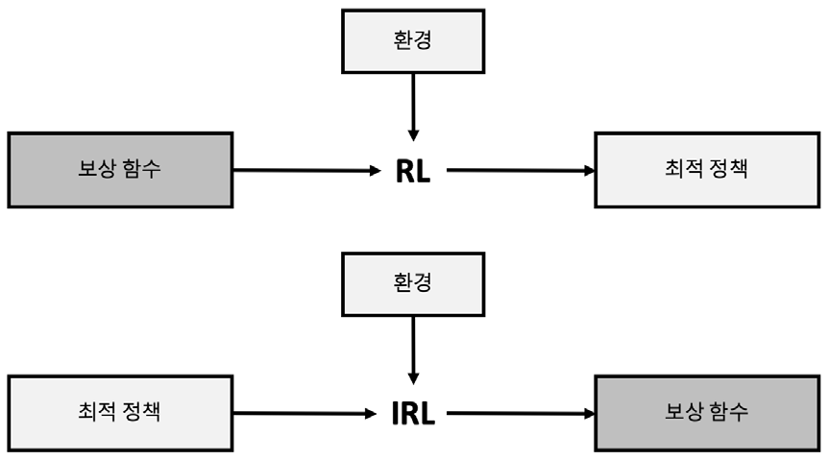
1. Introduction
1. What is Inverse Reinforcement Learning?
Type | RL | IL
Learn | Learn through rewards | Learn through demonstrations
Policy | Trial and error | No rewards necessary
Speed | Super speed simulation | Real time interaction
Style | Agent becomes “Optimal” at task | Agent becomes “Human - like” at task

Slide 3
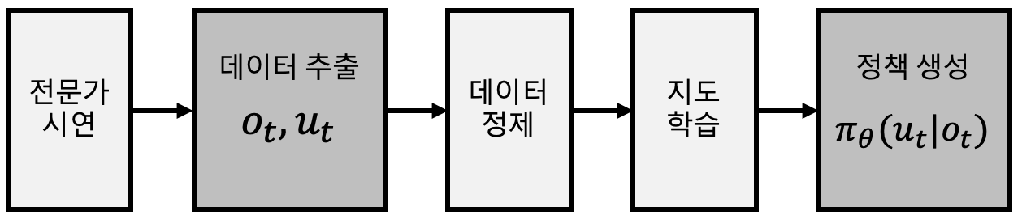
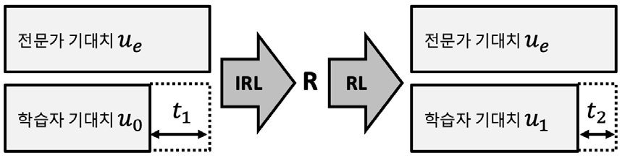
1. Introduction
1. What is Inverse Reinforcement Learning?
IL(Imitation Learning)
BC(Behavior Cloning)
전문가의 행동을 그대로 따라 학습함
Dis - Advantage : Overfitting, Sufficient Dataset
IRL(Inverse Reinforcement Learning) = AL(Apprenticeship Learning)

Slide 4
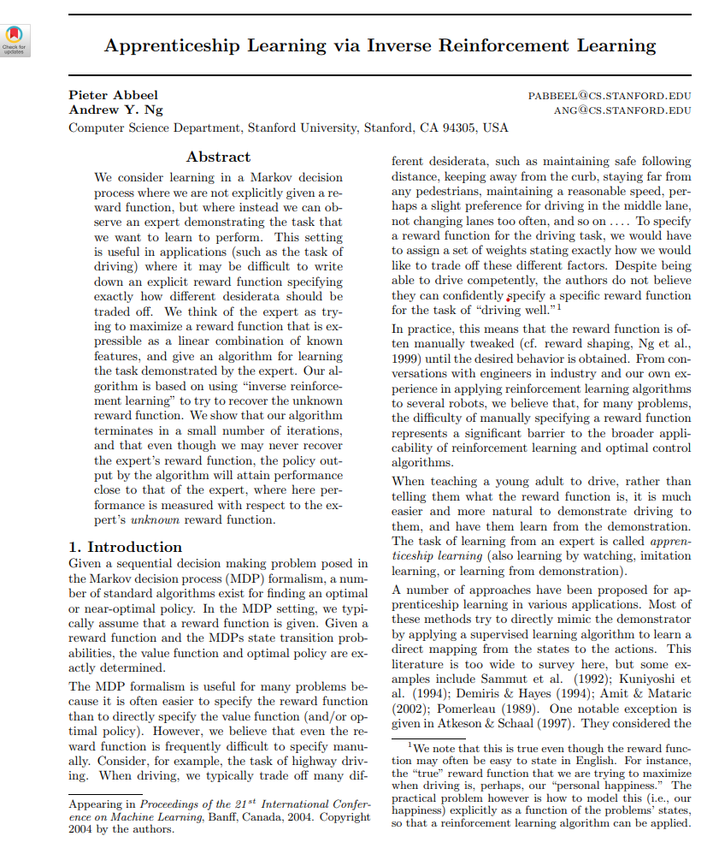
2. Algorithms
1. ALIRL(Apprenticeship Learning via IRL)
ICML '04: Proceedings of the twenty-first international conference on Machine learning, July
Pieter Abbeel, Andrew Y. Ng
Citation : 3890

Slide 5
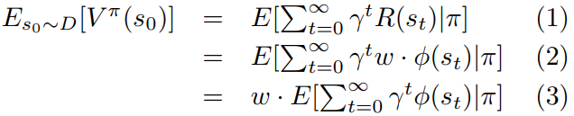
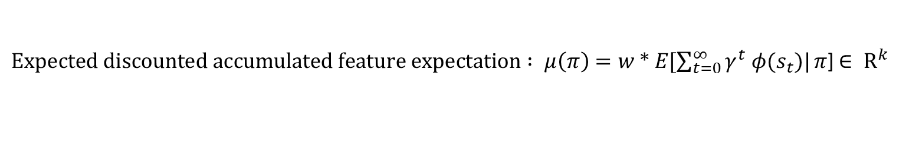



2. Algorithms
1. ALIRL(Apprenticeship Learning via IRL)
Objective : Guess the reward function by using linear combination
finite-state MDP (S, A, T, $γ$, D) D : initial-state distribution
1. Randomly pick some policy $π^{0}$ (via Monte Carlo), compute $μ^{0}$ = $μ$($π^{0}$)
2. Estimate feature expectation set
$φ$:some vector of features
Feature expectation
Unknown reward function
$R^{∗}= w^{∗T}$ $φ$
$Expected discounted accumulated feature expectation : μ\left(π\right)=w ∗ E[\sum_{t=0}^{∞}{γ^{t} φ(s_{t})|}π\text{]}$ $∈ R^{k}$
Value of policy($π$)

Slide 6

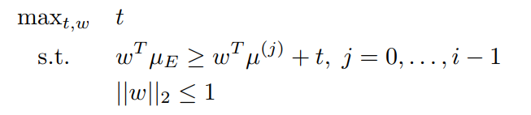
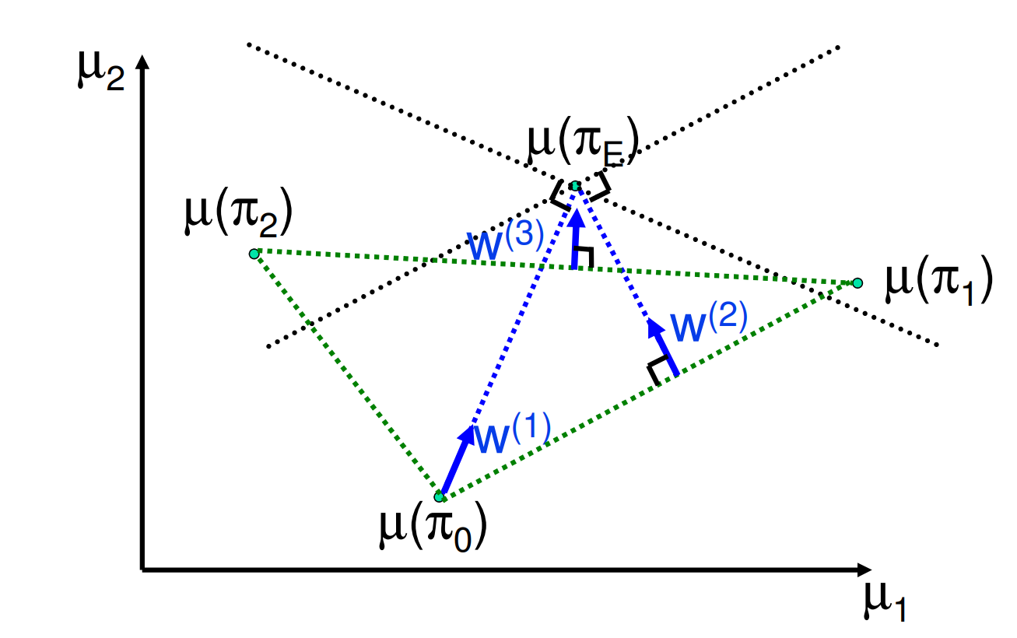
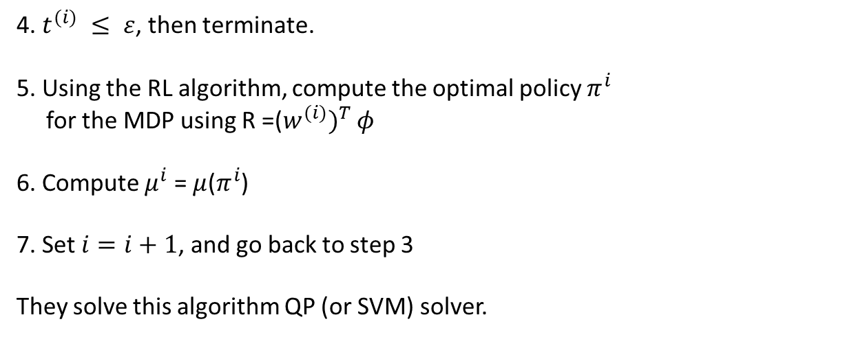

2. Algorithms
1. ALIRL(Apprenticeship Learning via IRL)
3. Compute difference expert expectation and apprenticeship expectation
Expert expectation
$t^{(i)}$ = $μ^{i}\left(π\right)−{\hat{μ}}_{E}$
Linear combination
4. $t^{(i)} ≤ ε$, then terminate.
5. Using the RL algorithm, compute the optimal policy $π^{i}$
for the MDP using R =${\text{(}w^{(i)})}^{T}$ $φ$
6. Compute $μ^{i}$ = $μ$($π^{i}$)
7. Set $i=i+1$, and go back to step 3
They solve this algorithm QP (or SVM) solver.

Slide 7
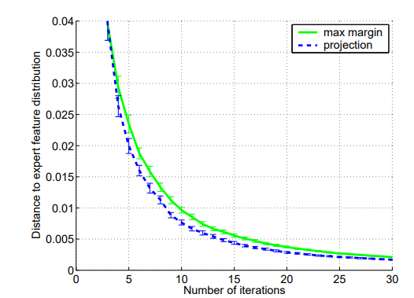
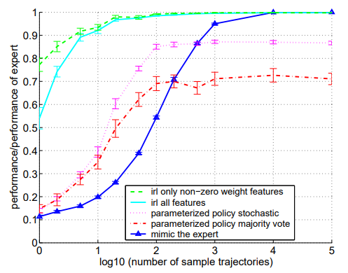
2. Algorithms
1. ALIRL(Apprenticeship Learning via IRL)
Grid world Example

Slide 8
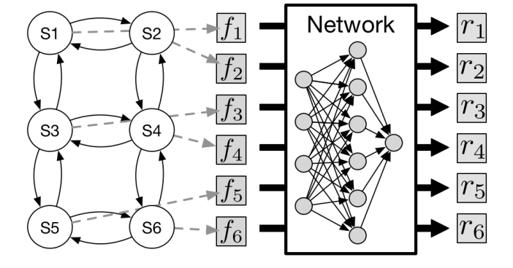
2. Algorithms
2. MaxENT IRL(Maximum Entropy IRL)
ALIRL : 수많은 정책이 동일한 Feature expectation를 발생시킬 수 있다는 단점을 가짐(각 정책이 수많은 보상 함수에 대해 최적일 수 있음)
MaxENT IRL(Maximum Entropy IRL)
MaxENT은 관측된 데이터로부터 feature expectation을 따르는 확률 분포를 구함
분포의 엔트로피를 최대화
파라미터 초기화
보상에 관한 최적의 정책 계산
상태 방문 빈도 계산
확률 분포 엔트로피 최대화를 위한 그래디언트 계산
계산된 그래디언트를 이용한 파라미터 업데이트
2번부터 반복
단점 : 파라미터에 대한 선택이 필수
비모수 방식의 GPIRL(Gaussian Process IRL)이 도입 -> GP의 특성상 개수에 비례하여 계산 복잡성이 증가하는 단점을 가짐
확률분포가 아닌 복잡하고 비선형적인 심층 신경망 방식인 DeepIRL이 도입 -> 복잡도가 샘플 개수와 무관하다는 단점을 가짐
DeepIRL

Slide 9
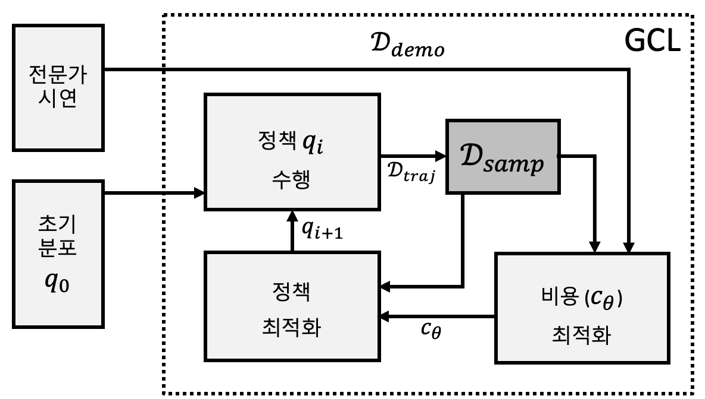
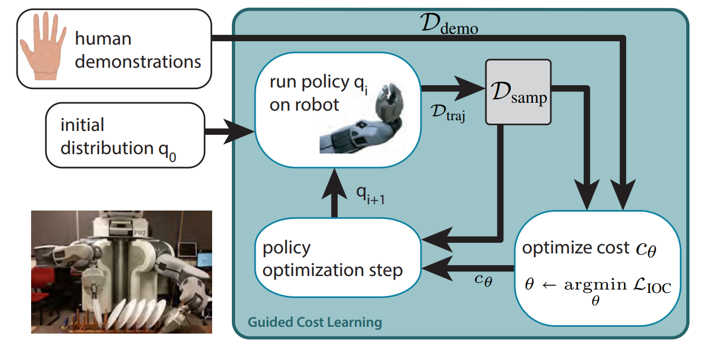
2. Algorithms
3. GCL(Guided Cost Learning)
ALIRL, MaxENT IRL : RL을 이용해 최적의 정책 도출 후 이를 IRL을 이용하여 업데이트(시간, 비용낭비)
GCL : RL로 최적의 정책을 한번에 찾지 않고, IRL과 번갈아 가며 서로 동시에 업데이트 진행
RL
IRL

Slide 10
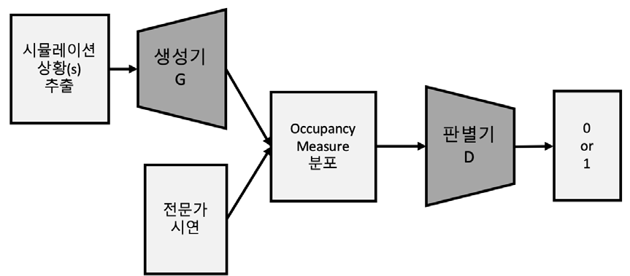
2. Algorithms
4.GAIL(Generative Adversarial Imitation Learning)
이전까지의 IRL 방법론
정책 초기화
현재 정책과 전문가의 정책을 비교하여 그래디언트 계산
계산된 그래디언트를 이용하여 보상 함수 업데이트
현재 보상 함수로부터 최적의 정책 계산 -> 많은 시간과 자원이 필요함
2)번부터 반복하여 수행
GAIL(Generative Adversarial Imitation Learning)
생성기(Generator) = 정책(policy) : 전문가의 정책을 모방하기 위해 계속해서 유사한 정책 생성
판별기(Discriminator) = 보상 함수(Reward) : 전문가가 수행한 행동인지 아닌지를 구별하는 역할
Occupancy Measure : 특정한 정책 아래에서 발생하는 상태-행동 쌍의 정규화되지 않은 분포를 의미, 해당 분포를 convex conjugate 함수로 변형하여 수식을 단순화함으로써 기존의 GAN과 유사한 목적함수로 변형해주는 역할
TRPO(Trust Re-gion Policy Optimization) : RL 과정에서 정책이 급하게 변하는 것을 방지하는 역활

Slide 11
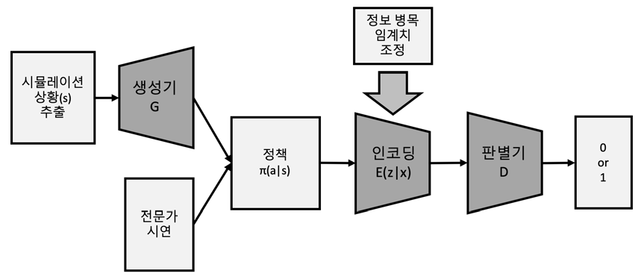
2. Algorithms
5. VAIL(Variational Adversarial Imitating Learning)
GAIL : 생성기와 판별기 사이의 학습 불균형으로 인한 IL 성능 저하 문제 존재
VAIL(Variational Adversarial Imitating Learning)
기본적인 구조는 GAIL과 유사함
상호 정보량(Mutual Information) : 인코딩을 통해 정보를 제한하는 과정에서 사용(KL-divergence)
정보 병목 과정을 통하여 판별기(reward)의 빠른 학습을 억제하고, 생성기의 불완전한 학습을 방지하는 역할을 수행함 또한 불필요한 정보를 무시함

Slide 12
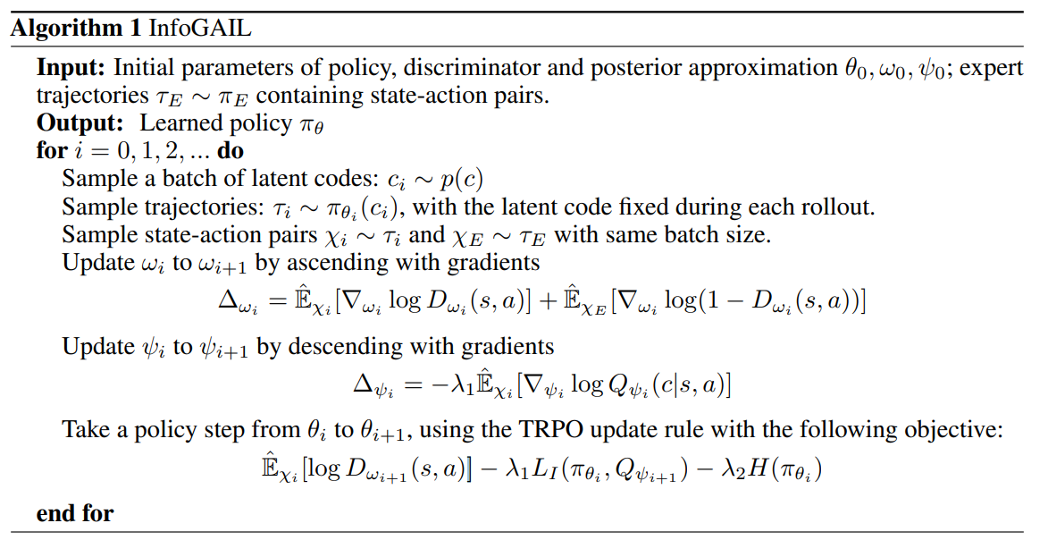
2. Algorithms
6. InfoGAIL: Interpretable Imitation Learning from Visual Demonstrations
GAIL : 전문가 시연 데이터에 존재하지 않는 행동에 대해서는 학습을 잘 구별하지 못함
InfoGAIL: Interpretable Imitation Learning from Visual Demonstrations
Info - GAN의 방식과 유사하게, Latent Space와 궤적 간의 상호 정보량을 근사적으로 최대화
InfoGAIL = GAIL + Reward Augmentation
WGAN(Wasserstein GAN)을 최적화 과정에서 도입 -> 일반적인 GAN의 학습 문제점들 극복

Slide 13
3. Conclusion
Conclusion
여러가지 다양한 IRL 기법들을 소개함
현재 IRL은 강화학습 분야에서도 상대적으로 덜 연구된 분야임.
현재 생성형 AI의 여러 기법들(Ex, diffusion model)을 Reward 생성에 도입해보면 어떨까 생각이 들었음.
특히 의료 분야에서 reward function을 추정할 수 없는 경우가 많은데, 해당 케이스들에 대해 IRL을 사용한다면 임상적으로 의미 있는 결과를 낼 수 있으리라 생각됨
Next step
다음 랩미팅에서는 헬스케어 분야에서의 IRL 적용사례 및 본인 연구에서의 IRL 알고리즘 적용 및 결과를 발표할 예정입니다.

Slide 14
THANK YOU

